Slide 1




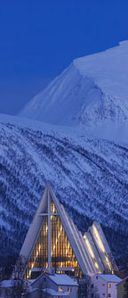

Verdiskapingsevne i norske storbyregioner

Slide 2
Storbyregionene
Storbyregion | Kommuner som inngår
Oslo-regionen (31 kommuner) | Oslo, (Akershus) Bærum, Asker, Ski, Frogn, Oppegård, Nesodden, Fet, Rælingen, Lørenskog, Skedsmo, Nittedal, Gjerdrum, Vestby, Ås, Enebakk, Aurskog-Høland, Sørum, Ullensaker, Nes, Eidsvoll, Nannestad, (Oppland) Lunner, Gran, (Østfold) Spydeberg, Hobøl, (Buskerud) Hurum, Hole, Lier og Drammen.
Kristiansands-regionen (8 kommuner) | Kristiansand, Lillesand, Birkenes, Vennesla, Iveland, Songdalen og Søgne og Marnardal.
Stavanger-regionen (15 kommuner) | Stavanger, Sandnes, Sola, Randaberg, Klepp, Time, Gjesdal, Rennesøy, Strand, Kvitsøy, Hå, Forsand, Finnøy, Hjelmeland og Bjerkreim.
Bergens-regionen (14 kommuner) | Bergen, Askøy, Fjell, Sund, Øygarden, Meland, Lindås, Radøy, Os, Samnanger, Osterøy, Vaksdal, Masfjorden og Fusa.
Trondheims-regionen (10 kommuner) | Trondheim, Skaun, Klæbu, Melhus, Malvik, Midtre Gauldal, Stjørdal, Rissa, Orkdal, Leksvik.
Tromsø-regionen (2 kommuner) | Tromsø og Karlsøy

Slide 3
Antall innbyggere i 2012 i 1000 personer
Kilde SSB

Slide 4
Verdiskaping (bruttoprodukt) per innbygger i 2000 og 2012
Kilde : SSB og Menon

Slide 5
Vekst i antall innbyggere 2000-2012
Kilde SSB

Slide 6
Storby-regionenes vekst i verdiskaping per innbygger (2000-2011)
Kilde: Menon og SSB

Slide 7
Dekomponering av vekst i verdiskaping per innbygger:
Produktivitets-vekst
Befolknings-
vekst
Vekst i verdi-skaping per innbygger
Sysselsettings-vekst

Slide 8
Vekstregnskapet
Dekomponering av verdiskapingsmålet

Slide 9
Vekstregnskapet for alle storbyregionene (Verdiskaping per innbygger, vekst fra 2000 – 2011)

Slide 10
Andel av total sysselsetting i storbyregionene fordelt på sektorer i økonomien (2012)

Slide 11
Verdiskapingsvekst i fire sektorer i storbyregionene (2000-2011)
Grønn farge: Høy vekst
Rød farge: lav vekst

Slide 12
Indikatormodell

Slide 13
32 indikatorer vi har sett på i utgangspunktet

Slide 14
Indikatorer som kan være knyttet til vekst i de tre faktorene

Slide 15
Utfordringer i Oslo-regionen

Slide 16
Utfordringer for Kristiansandsregionen

Slide 17
Utfordringer for Stavanger-regionen

Slide 18
Utfordringer for Bergensregionen

Slide 19
Utfordringer for Trondheims-regionen

Slide 20
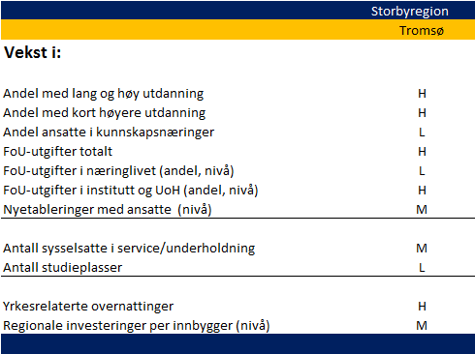
Utfordringer for Tromsø-regionen

Slide 50
Antall registrerte passasjerer til og fra utlandet (direkte) fra/til flyplasser i Norge (1000 personer)

Slide 51
Antall utenlandsdestinasjoner per flyplass

Slide 52
Korrelasjonsmatrisen for indikatorene (øvre del)

Slide 53
Korrelasjonsmatrisen for indikatorene (nedre del)

Slide 54
Verdiskaping i næringslivet i Oslo-regionen - fordelt på næringer: løpende priser i millioner kroner.
Kilde: Menon/Soliditet

Slide 55
Verdiskaping i næringslivet i Kristiansandsregionen - fordelt på næringer: løpende priser i millioner kroner.
Kilde: Menon/Soliditet

Slide 56
Verdiskaping i næringslivet i Stavanger-regionen - fordelt på næringer: løpende priser i millioner kroner.
Kilde: Menon/Soliditet

Slide 57
Verdiskaping i næringslivet i Bergensregionen - fordelt på næringer: løpende priser i millioner kroner.
Kilde: Menon/Soliditet

Slide 58
Verdiskaping i næringslivet i Trondheimsregionen - fordelt på næringer: løpende priser i millioner kroner.
Kilde: Menon/Soliditet

Slide 59
Verdiskaping i næringslivet i Tromsø-regionen - fordelt på næringer: løpende priser i millioner kroner.
Kilde: Menon/Soliditet

